Slide 1


高校数学 I
集合と命題「条件の否定」

Slide 2
今回の学習目標
条件の否定を記述することができる。
● 補集合の考え方を使う。

Slide 4
上
北
西
東
南
下

Slide 5
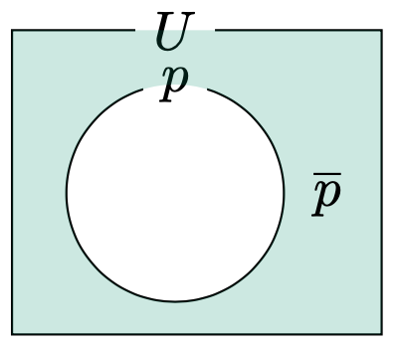

条件の否定

Slide 6





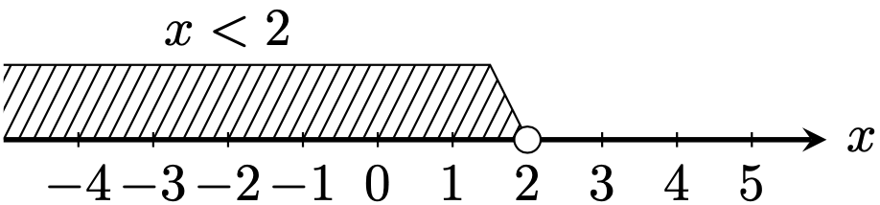
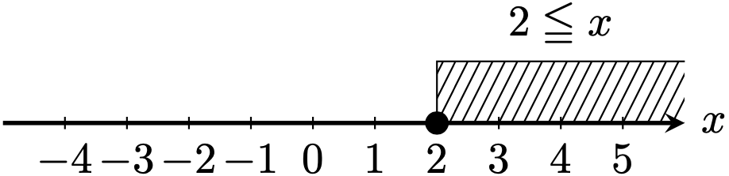

Slide 7



ビデオを止めて問題を解こう

Slide 8


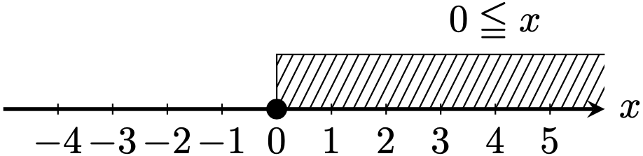
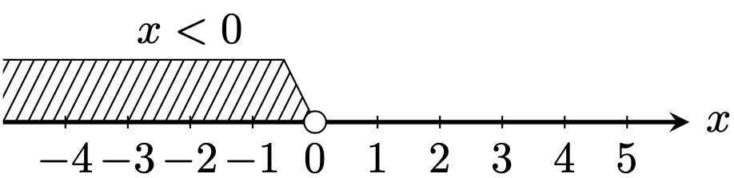

Slide 9
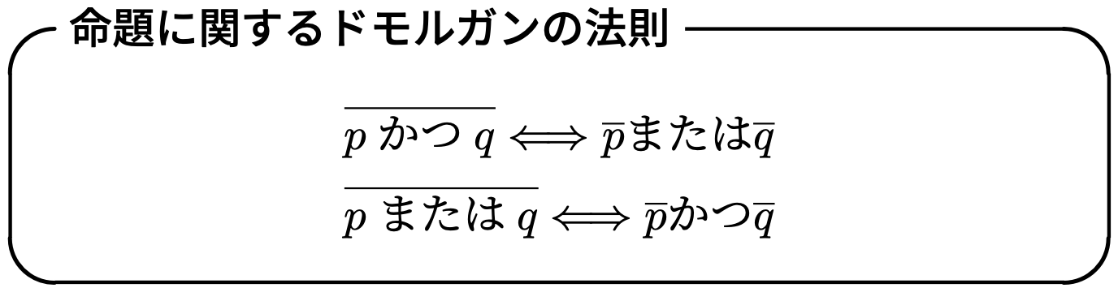



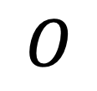
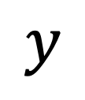

$$y$$
$$x$$
$$O$$

Slide 10
$$y$$
$$x$$
$$O$$

Slide 11


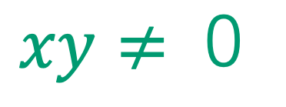
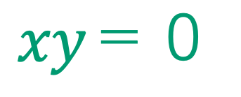
$$xy＝０$$
$$xy≠０$$

Slide 12



ビデオを止めて問題を解こう

Slide 13







Slide 14
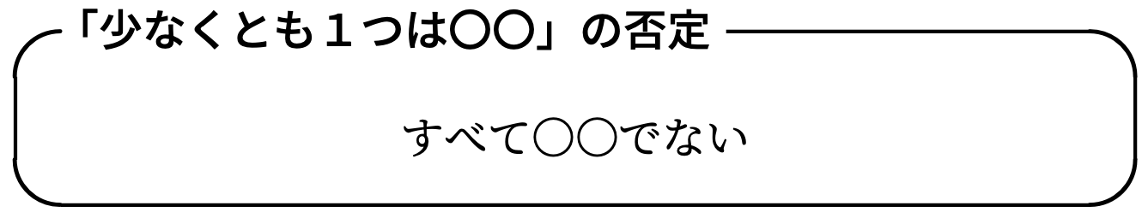
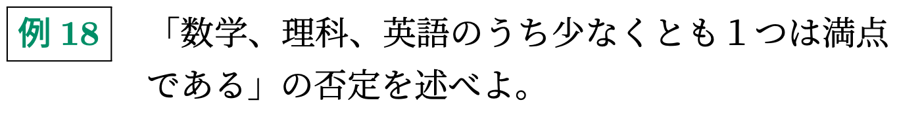

Slide 15

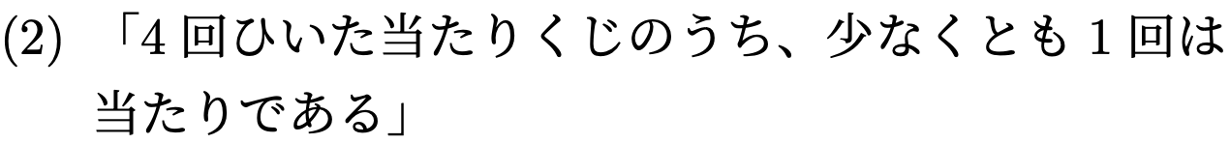
ビデオを止めて問題を解こう

Slide 16

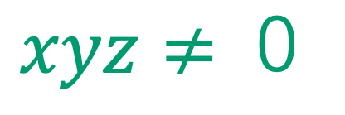
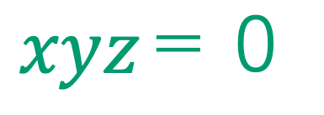
$$xyz＝０$$
$$xyz≠０$$

Slide 17
今回の学習目標
条件の否定を記述することができる。
● 補集合の考え方を使う。

Slide 18
高校数学 I
集合と命題「条件の否定」

